Slide 1
Диференціація діяльності районного методичного об’єднання вчителів інформатики щодо підвищення їх кваліфікації з програмування
Олександр Олексійович Сосновцев, керівник РМО вчителів інформатики Валківського району, вчитель інформатики Валківського ліцею імені О. Масельського

Slide 2
За останні роки шкільний предмет інформатики став по суті предметом трудового навчання.
Інформатика та інформаційні технології співвідносяться між собою як фізика та технічна праця.
Чому тоді інформатика об’єднана в один предмет з інформаційними технологіями?

Slide 3
З одного боку такі розділи як моделювання, алгоритмізація та програмування розвивають в учнів вміння аналізувати, мислити логічно, алгоритмізувати процеси не тільки при розв’язуванні шкільних але й життєвих задач.
З іншого – вони вимагають раціонального системного підходу в організації навчального процесу, а також відповідного кадрового забезпечення.

Slide 4
Раціональний системний підхід – це безперервне вивчення алгоритмізації та програмування і виділення достатнього часу на практичне закріплення набутих знань з метою формування відповідних компетенцій.

Slide 5
В сучасних шкільних програмах з інформатики вивчення моделювання, алгоритмізації та програмування відбувається з великими розривами у часі.
Це значно погіршує ефективність навчального процесу.

Slide 6
Наступна проблема – це недостатня готовність частини вчителів інформатики до викладання розділів моделювання, алгоритмізації та програмування.
(Вона витікає з попередньої проблеми!).

Slide 7
Якщо говорити про вчителів інформатики сільських районів, то їх можна розділити на три групи:
вчителі, у яких основний предмет інформатика (володіють програмуванням в рамках шкільної програми);
вчителі, у яких основний предмет математика (частина володіє програмуванням в рамках шкільної програми, частина – недостатньо);
вчителі, у яких основний предмет історія, географія, трудове навчання тощо (як правило, вони не володіють програмуванням зовсім).

Slide 8
Вирішити вказану проблему можна одним із двох способів:
або замінити вчителів інформатики, які не володіють програмуванням, на тих, що володіють,
або навчити програмувати існуючих вчителів інформатики.
Перший спосіб нереальний, бо в селах існує кадровий дефіцит. Другий потребує певних організаційних заходів.

Slide 9
Навчити програмувати в межах вимог шкільної програми можна в рамках роботи методичних об’єднань.
Для цього слід зробити так, щоб вчителі, які вміють програмувати, навчили тих, хто не вміє.
Заняття можуть бути очними, заочними, або комбінованими.

Slide 10
Засобом для заочного або комбінованого навчань може стати сайт РМО або розроблений спеціально для навчання.
На сайті можна створити спеціальну сторінку з доступом до навчальних матеріалів, створених власноручно або знайдених в Інтернеті.

Slide 11
Сторінка сайта РМО вчителів інформатики Валківського району з навчальними матеріалами розробленими власноручно для організації заочного та комбінованого навчання алгоритмічному програмуванню мовою Паскаль.

Slide 12
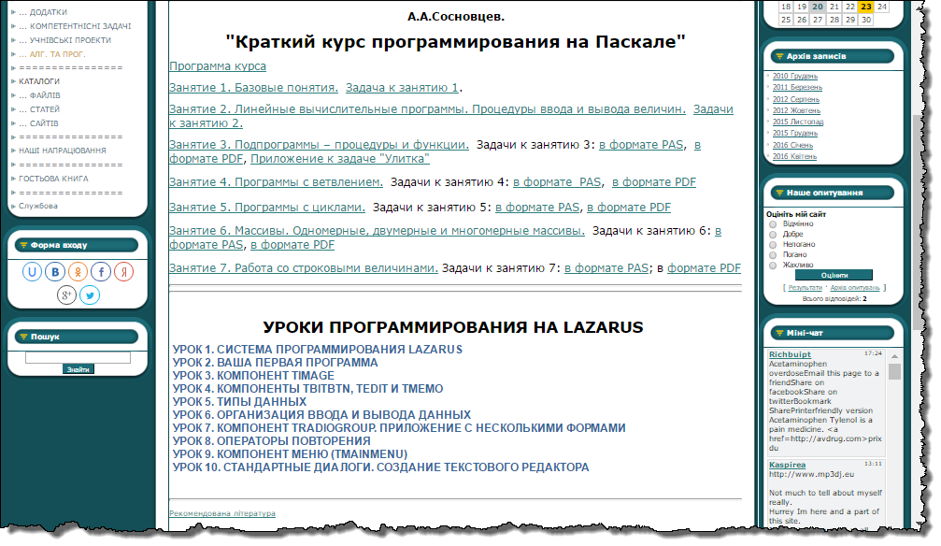
В нижній частині сторінки знаходяться посилання на систему уроків з оволодіння візуальним програмуванням в середовищі Lazarus, які розроблені сторонніми авторами.

Slide 13
Інформатика та інформаційні технології – це різні предмети.
Вони також повинні бути різними і в шкільній програмі.
Дякую за увагу

